Slide 1
「数学小探险」
基于大模型的小学数学动态演示与智能导学系统
2026年甘肃省科创大赛 | 创AI（教育智能体）| 小学
教师人工智能应用案例征集
2026年5月

Slide 2
演示内容
01
案例概述
应用场景与解决的教学问题
02
实现功能
四大模块操作演示（几何图形 | 分数认识 | 平移旋转 | 线段图）
03
应用情况
教学成效与影响力
2

Slide 3
一、案例概述 —— 教学痛点
静态图示
实物教具局限
动画被动观看
分层指导不足
课本和课件中的图形 学生只能看不能动 缺乏操作—反馈闭环
三角板、分数圆片等 受数量和精度限制 难以支持自由探索
PPT动画本质是播放 学生被动接受 缺乏主动探究机会
40分钟课堂30+学生 教师难以兼顾不同认知节奏 个别化引导严重不足
核心矛盾
小学生处于「具体运算」向「形式运算」过渡期，离不开具体操作支持 但传统教学手段无法同时满足「可交互操作 + 个性化引导」两个条件
3

Slide 4
一、案例概述 —— 解决方案
Canvas 动态演示
AI 智能导学
操作即对话
四大模块覆盖几何图形、分数认识 平移旋转、线段图 学生自由拖拽操作，实时反馈
DeepSeek 大模型担任 苏格拉底式引导者 根据操作实时生成针对性引导
学生操作驱动 LLM 响应 形成「动手→思考→反馈」探究闭环 建构主义 + 生成式AI深度融合
AI 导学的五种角色
操作引导
错误诊断
自适应出题
概念翻译
探究激发
拖拽顶点后 LLM追问观察
识别整数负迁移 引导操作验证
动态生成 合适难度追问
用「份数」「转圈」 替代抽象术语
发现等腰三角形 追问底角规律
4

Slide 5
一、案例概述 —— 技术架构
前端层
HTML5 + CSS3 + Vanilla JS | 零框架依赖 | 一个链接即用 | 响应式布局
Canvas 引擎
坐标变换 | 拖拽检测 | 动画循环 | 通用绘图工具 | 鼠标+触摸支持 | 2D/3D渲染
LLM 导学层
DeepSeek API (deepseek-v4-flash) | 专属 System Prompt x4 | 操作状态序列化
四大教学模块
几何图形 | 分数认识 | 平移旋转 | 线段图 每个模块: init → render → interact → getState
全链路国产化：DeepSeek 国产大模型 + 纯前端架构 + 静态文件托管 | API 成本约 ¥0.005/次对话
5

Slide 6
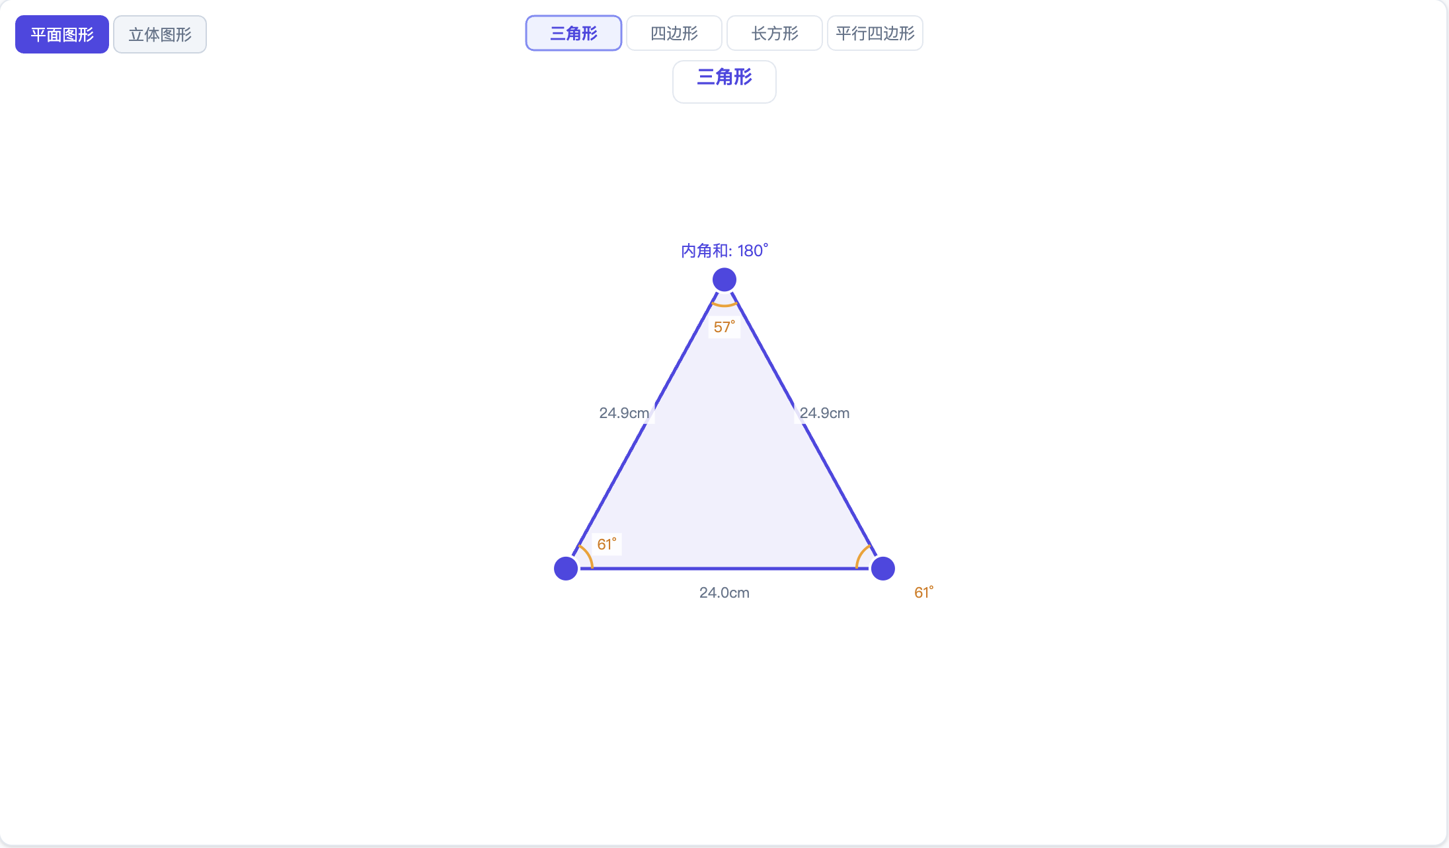
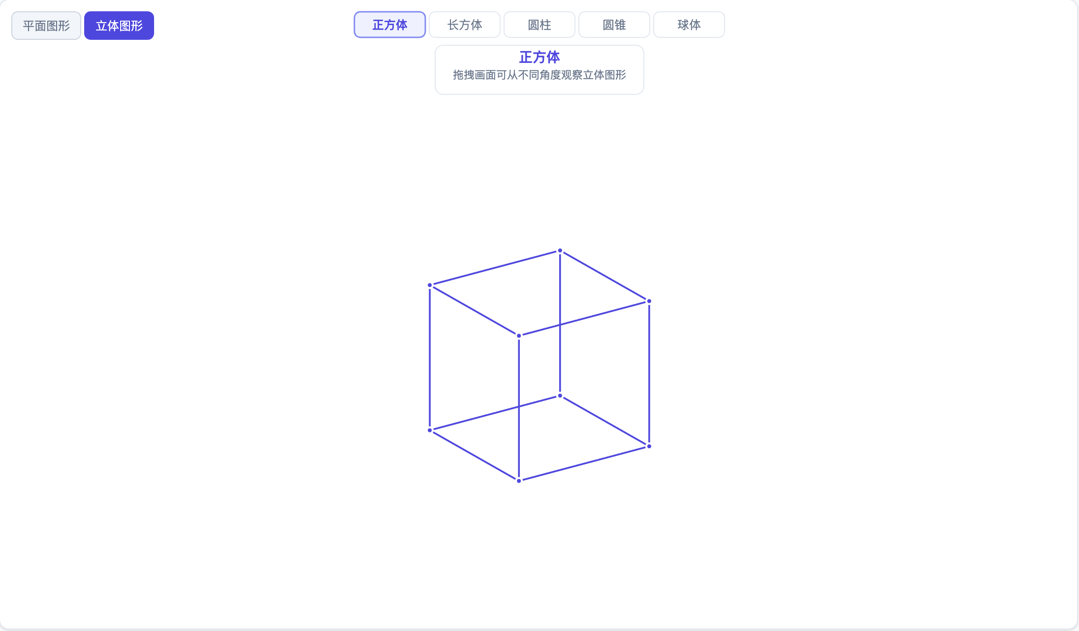
二、实现功能 —— 模块一：几何图形探索
平面图形（4种）
三角形 | 四边形 | 长方形 | 平行四边形 拖拽顶点变形 | 角度/边长实时计算 长方形自动保持直角 | 平行四边形对边约束
[操作演示截图]
立体图形（5种）
正方体 | 长方体 | 圆柱 | 圆锥 | 球体 旋转矩阵 3D→2D 等距投影 拖拽旋转观察不同角度
AI 智能导学
学生拖出等腰三角形 → AI:「两个底角总是一样大吗？再试试！」
技术要点：Canvas 2D API | 旋转矩阵 3D 投影 | 操作状态 JSON 序列化 | System Prompt 工程
6

Slide 7
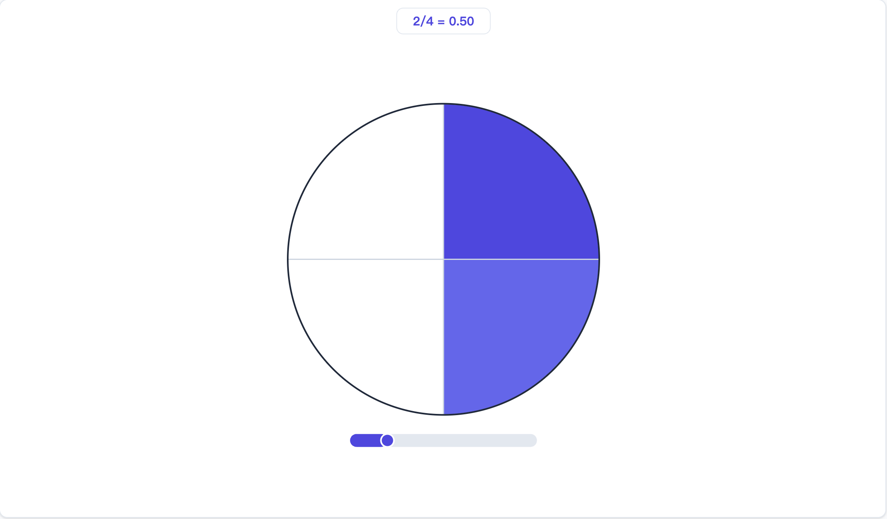
二、实现功能 —— 模块二：分数认识
单图模式
圆形/长方形 N 等分切分 分母滑块 2-12 | 点击填色 顶部面板显示分数值
[操作演示截图]
双图比较
左右并列两个图形独立操作 直观比较 1/3 vs 1/4 理解等值分数（2/4 = 4/8）
AI 智能导学
学生认为 1/4 > 1/3 → AI 识别整数负迁移:「分母不是比大小哦，分4份的每一份比分3份的更小」
技术要点：Canvas 2D API | 旋转矩阵 3D 投影 | 操作状态 JSON 序列化 | System Prompt 工程
7

Slide 8
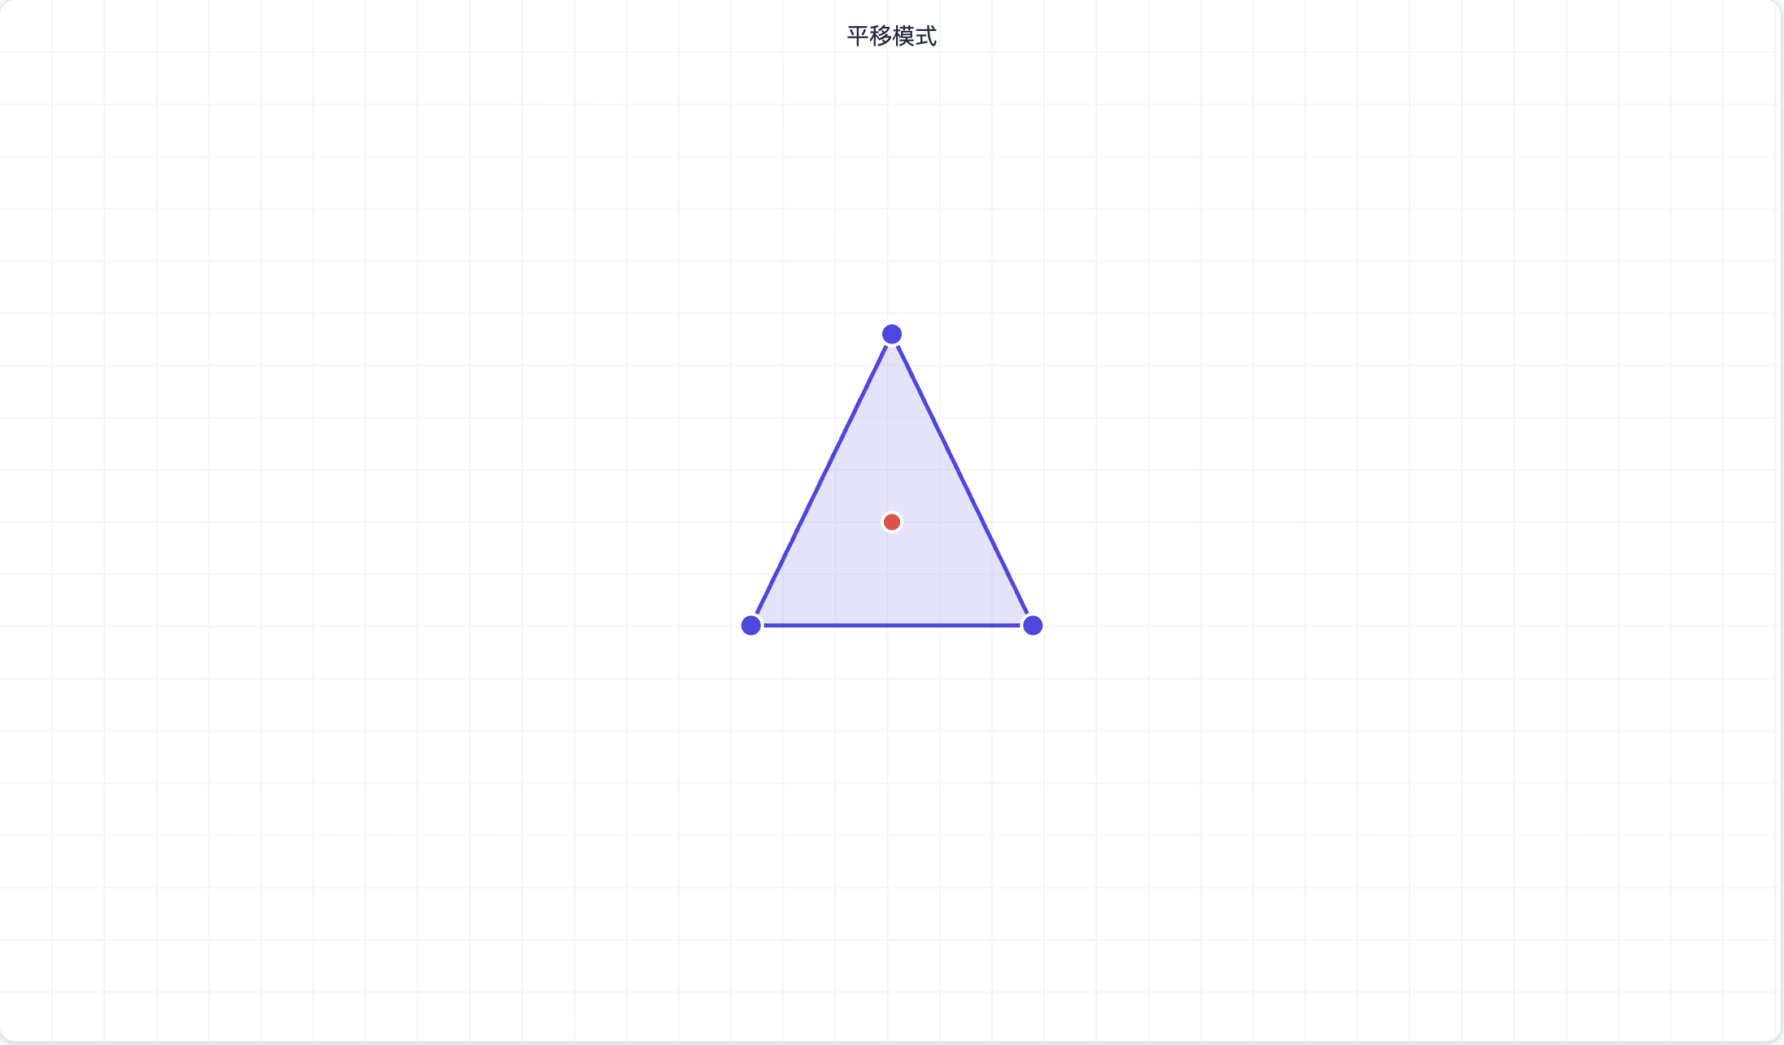
二、实现功能 —— 模块三：平移与旋转
三种变换
平移：拖拽移动 | 虚线原始位置 | 位移箭头 旋转：拖拽旋转手柄 | 角度实时变化 对称：红色对称轴 + 镜像图形
[操作演示截图]
辅助功能
网格背景开关 鼓励「先预测再操作验证」
AI 智能导学
学生旋转 90° 后 → AI:「旋转后图形变了吗？形状、大小、方向，哪些变了哪些没变？」
技术要点：Canvas 2D API | 旋转矩阵 3D 投影 | 操作状态 JSON 序列化 | System Prompt 工程
8

Slide 9
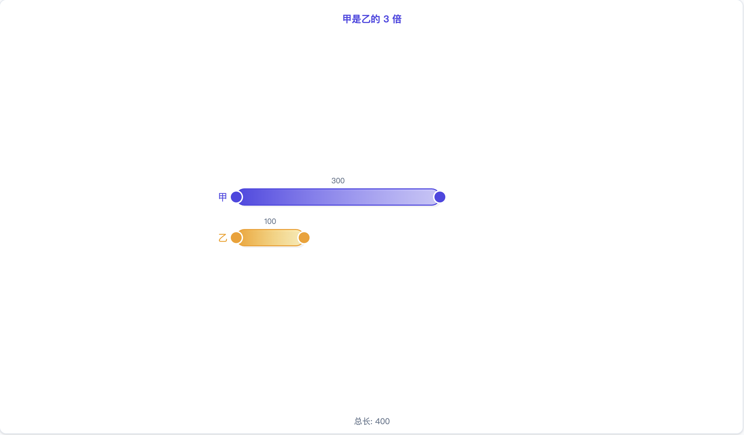
二、实现功能 —— 模块四：线段图
线段操作
多段线段拖拽调整长度 端点/中间双向调整 比例关系自动计算显示
[操作演示截图]
解题引导
添加线段 | 对齐吸附模式 「画图→分析→列式」解题思维 用线段图检验算式正确性
AI 智能导学
线段比 3:1 → AI:「甲是乙的3倍，甲+乙=36，每份是多少？甲占几份？」
技术要点：Canvas 2D API | 旋转矩阵 3D 投影 | 操作状态 JSON 序列化 | System Prompt 工程
9

Slide 10
二、实现功能 —— System Prompt 工程
几何图形
分数认识
平移旋转
线段图
关注角度和边长的变化规律 用「角的大小」替代「角度度数」 引导观察等腰三角形的底角相等
关注份数含义 + 整数负迁移识别 用「份数」「涂色」替代「分子」「分母」 引导学生用操作验证自己的想法
比较变换前后「什么变了，什么没变」 鼓励「先预测再操作验证」 网格辅助精确观察
培养「画图→分析→列式」解题思维 用线段图检验算式正确性 自动出题适应学生水平
System Prompt 片段（分数模块）
你是小学数学智能导学助手「小Q」，你的角色是苏格拉底式引导者。 当前模块：分数认识。学生可以在画布上切分图形、填色来探索分数。 引导原则：不直接给答案 | 关注份数含义和等值分数 | 识别整数负迁移 用「份数」「涂色部分」替代抽象术语 | 引导学生用操作验证自己的想法
10

Slide 11
二、实现功能 —— 「用AI开发AI」开发范式
1
2
3
4
教师提需求
AI 生成代码
浏览器验证
对话迭代
自然语言描述 教学交互需求
DeepSeek 辅助 Canvas 绘图算法
实时测试 交互效果
反馈问题 AI 诊断修复
约6小时
约80轮
约85%
约¥0
总开发时间
AI对话轮次
AI生成代码占比
开发成本
代表性提示词示例
「用Canvas绘制可拖拽顶点的三角形，实时计算角度和边长」
「实现圆形N等分的填色交互，支持点击切换」
「用2D Canvas实现正方体的等距投影线框，支持拖拽旋转」
「如何设计System Prompt让AI扮演苏格拉底式导学角色？」
11

Slide 12
三、应用情况 —— 教学成效与影响力
课堂演示
自主探究
课后辅导
教师投屏操作 全班讨论 AI引导集体思考
学生平板上独立操作 AI一对一导学 个性化认知节奏
学生在家练习 系统自动诊断薄弱点 无需家长辅导
预期教学效果
学习兴趣
概念理解
教师减负
成本极低
拖拽交互+AI对话 参与度提升3-5倍
手-眼-脑联结 探究中建立数学直觉
自动出题+诊断 减轻备课批改负担
开发零成本 每节课 < ¥0.05/人
纯前端零部署 | 开源可复现 | 全链路国产化 | 遵守《生成式人工智能服务管理暂行办法》
12

Slide 13
四、创新与反思
1
操作即对话闭环
学生操作驱动 LLM 响应，形成「动手→思考→反馈→再动手」探究循环 建构主义学习理论与生成式AI能力的深度融合
2
用AI开发AI工具
教师借助 DeepSeek 辅助编码跨越「懂教学但不会编程」鸿沟 本身就是「创AI」理念的最佳实践案例
3
苏格拉底式导学角色
精心设计 System Prompt，让 LLM 从「答案机器」变为「引导者」 不直接给答案，用提问激发自主思考
4
纯前端零部署
HTML/JS 单文件架构，浏览器打开即用 对学校 IT 环境零依赖，其他教师可轻松复用
未来改进：语音交互 | 学习数据看板 | 多语言支持 | 题库联动
13

Slide 14
谢谢观看
「数学小探险」——基于大模型的小学数学动态演示与智能导学系统
2026年甘肃省科创大赛 | 创AI（教育智能体）
完整代码 & 文档：开源仓库 / 配套资源 ZIP
AI 辅助开发声明：本作品 85% 代码由 DeepSeek 辅助生成

